Slide 1
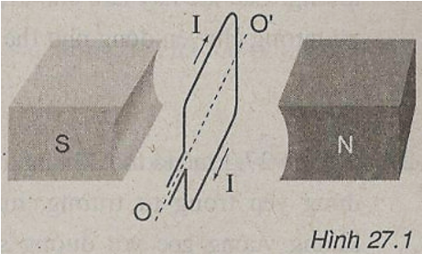
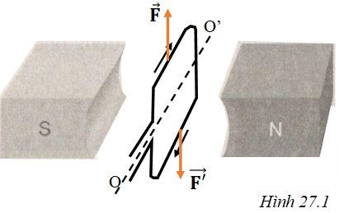
BÀI 27: LỰC ĐIỆN TỪ
Bài 1: Hình 27.1 mô tả khung dây có dòng điện chạy qua được trong từ trường, trong đó khung quay đang có vị trí mà mặt phẳng khi vuông góc với đường sức từ. Về vị trí này của khung dây, ý kiến nào dưới đây là đúng?
A. Khung không chịu tác dụng của lực điện từ.
B. Khung chịu tác dụng của lực điện từ nhưng nó không quay
C. Khung tiếp tục quay do tác dụng của lực điện từ lên khung
D. Khung quay tiếp một chút nữa nhưng không phải do tác dụng của lực điện từ mà do quán tính.

Slide 2
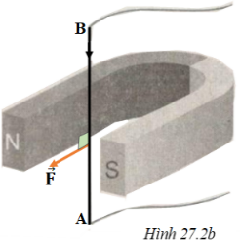
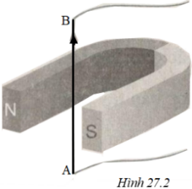
BÀI 27: LỰC ĐIỆN TỪ
Bài 2: Hình 27.2 mô tả đoạn dây AB có dòng điện đi qua được đặt ở khoảng giữa hai cực của nam châm hình chữ U. Biểu diễn lực điện từ tác dụng vào AB. Nếu đổi chiều dòng điện hoặc đổi cực của nam châm thì lực điện từ sẽ ra sao?
Giải:
+ Lực từ tác dụng lên dây AB được biểu diễn như hình vẽ.
$$\vec{F}$$
+ Nếu đổi chiều dòng điện hoặc đổi cực của nam châm thì lực điện có chiều đi từ ngoài vào trong lòng nam châm (hình 27.2b).

Slide 3
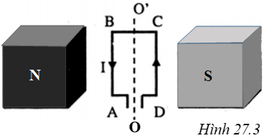
BÀI 27: LỰC ĐIỆN TỪ
Bài 3: Khung dây dẫn ABCD có dòng điện chạy qua được đặt trong từ trường của nam châm vĩnh cửu (hình 27.3 SBT). Mặt phẳng của khung dây song song với các đường sức từ. Hãy biểu diễn lực điện từ tác dụng lên các cạnh của khung. Các lực này làm cho khung có xu hướng chuyển động như thế nào?
Giải:
$$\vec{F}$$
$$\vec{F′}$$
Chiều của lực điện từ được biểu diễn trên hình 27.3.
Khung quay theo chiều mũi tên cong trên hình vẽ.

Slide 4
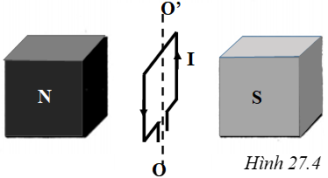
BÀI 27: LỰC ĐIỆN TỪ
Bài 4: Hình 27.4 mô tả một khung dây dẫn đứng yên trong từ trường, mặt của khung vuông góc với đường sức từ. Nếu đổi chiều dòng điện chạy trong khung thì khung dây có quay không? Giải thích?
Giải:
$$\vec{F′′}$$
$$\vec{F}$$
+ Khi mặt phẳng của khung dây vuông góc với đường sức từ thì lực từ tác dụng lên các cạnh của khung dây sẽ nằm trong mặt phẳng khung dây và vuông góc với các cạnh. Vì vậy các lực này có tác dụng kéo căng khung dây như hình 27.4a.
+ Nếu đổi chiều dòng điện chạy trong khung thì lực từ sẽ hướng cùng phương và ngược chiều với các lực ban đầu. Vì vậy các lực từ này có tác dụng nén khung chứ không có tác dụng làm quay khung.
$$\vec{F′}$$

Slide 5
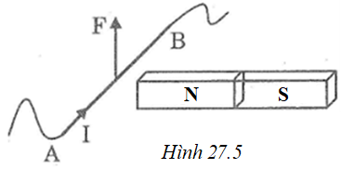
BÀI 27: LỰC ĐIỆN TỪ
Bài 5: Một thanh nam châm thẳng đã bị tróc hết vỏ sơn, mất dấu các cực. Để xác định tên từ cực, ta có thể cho từ trường của thanh nam châm này tác dụng lên một dây dẫn thẳng có dòng diện chạy qua.
a) Hãy vẽ hình mô tả cách làm này
b) Nêu rõ cách xác định tên từ cực của thanh nam châm khi đó
Giải:
+ Bố trí thí nghiệm như hình 27.5.
+ Nếu dây dẫn chuyển động lên trên thì đầu N của nam châm là cực Bắc. Vận dụng quy tắc bàn tay trái để xác định tên từ cực của nam châm.

Slide 6
BÀI 27: LỰC ĐIỆN TỪ
Bài 6: Dùng quy tắc nào dưới đây để xác định chiều của lực điện từ
A. Quy tắc nắm tay phải
B. Quy tắc nắm tay trái
C. Quy tắc bàn tay phải
D. Quy tắc bàn tay trái

Slide 7
BÀI 27: LỰC ĐIỆN TỪ
Bài 7: Muốn xác định được chiều của lực điện từ tác dụng lên một đoạn dây dẫn thẳng có dòng điện chạy qua đặt tại một điểm trong từ trường thì cần phải biết yếu tố nào?
A. Chiều của dòng điện trong dây dẫn và chiều dài của dây
B. Chiều của đường sức từ và cường độ lực điện từ tại điểm đó
C. Chiều của dòng điện và chiều của đường sức từ tại điểm đó.
D. Chiều và cường độ của dòng điện, chiều và cường độ của lực từ tại điểm đó.

Slide 8
BÀI 27: LỰC ĐIỆN TỪ
Bài 8: Khi dây dẫn thẳng có dòng điện chạy qua được đặt song song với các dường sức từ thì lực điện từ có xu hướng như thế nào.?
A. Cùng hướng với dòng điện
B. Cùng hướng với đường sức từ.
C. Vuông góc với cả dây dẫn và đường sức từ.
D. Không có lực điện từ.

Slide 9
BÀI 27: LỰC ĐIỆN TỪ
Bài 9: Một khung dây dẫn hình chữ nhật có dòng điện chạy qua được đặt trong từ trường giữa hai nhánh của một nam châm hình U. Khung dây sẽ quay đến vị trí nào thì dừng lại
A. Mặt khung dây song song với các đường sức từ
B. Mặt khung dây vuông góc với các đường sức từ.
C. Mặt khung dây tạo thành một góc 60º với đường sức từ.
D. Mặt khung dây tạo thành một góc 45º với đường sức từ

